Slide 1
Prédictions Émissions de CO2 Consommation totale d’énergie
Bâtiments non résidentiels

Slide 2




Sommaire Objectifs Jeu de données Process Feature engineering Transformation log Jeux de features EnergyStarScore Modélisation Préparation Entrainement Évaluation Prédiction finale Piste de progression
Exposition extérieure
Bâtiment
Année de construction
Matériaux, isolation
Surfaces
Surfaces construites
Nombre de bâtiments
Nombre d’étages
Surfaces des 3 premiers types d’utilisation
Localisation
Adresse
Longitude/latitude
ZipCode
Neighborhood
Utilisation
Énergies
Consommation totale
GHG Emissions
WN
Type d’utilisation
Type d’utilisation principale
3 premiers types d’utilisations
Températures de consigne
Heures d’ouverture
Scoring énergétique
EnergyStar
Types d’énergie
Répartition
Notes:
WN : consommations rapportées aux conditions météorlogiques moyennes des 30 dernières années

Slide 3
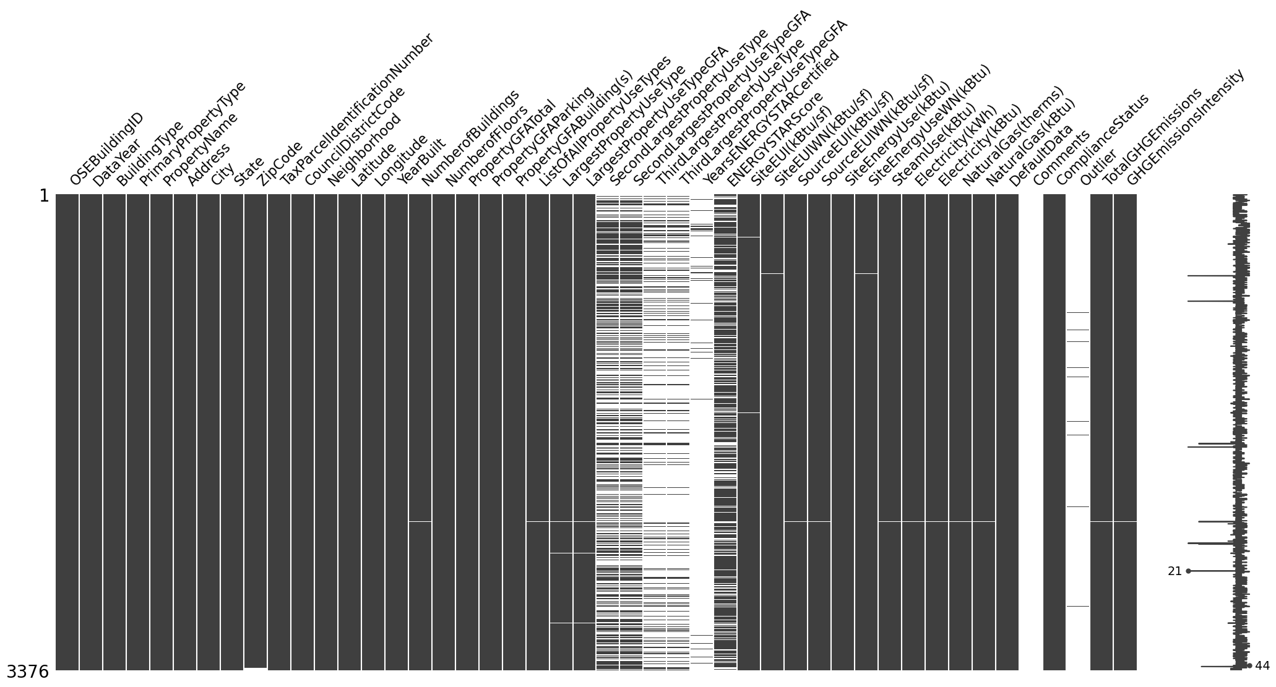
Sommaire Objectifs Jeu de données Process Feature engineering Transformation log Jeux de features EnergyStarScore Modélisation Préparation Entrainement Évaluation Prédiction finale Piste de progression
Targets
SiteEnergyUseWN(kBtu)
SiteEUIWN(kBtu/sf)
GHGEmissionsIntensityGFAb
TotalGHGEmissions
Features
Proportions énergies

Slide 4
Sommaire Objectifs Jeu de données Process Feature engineering Transformation log Jeux de features EnergyStarScore Modélisation Préparation Entrainement Évaluation Prédiction finale Piste de progression
Feature engineering
≠ jeux de features
≠ targets
Combinaison des jeux
Dictionnaire de 8 jeux de features
Dictionnaire des targets correspondantes
1^{ères} modélisations Ridge
Validation du dictionnaire choisi
Validation des premiers paramètres
Modélisations
Pour chaque modélisation, étude des hyperparamètres
Validation de la modélisation
DataFrame de comparaison des scores
cv_results_
Comparaison des résultats
Choix de la meilleure modélisation
Prédiction

Slide 5
Sommaire Objectifs Jeu de données Process Feature engineering 1/2 Transformation log Jeux de features EnergyStarScore Modélisation Préparation Entrainement Évaluation Prédiction finale Piste de progression
Données structurelles
Nettoyage :
Suppression des bâtiments résidentiels
Suppression des bâtiments non ‘compliant’ de la variable ComplianceStatus
Suppression des lignes où les consommations Electricité+Gaz+Vapeur = 0
Transformation :
log(x+1) si skewness > 3
Agrégation de certaines valeurs de PrimaryPropertyType
Encodage pour n’avoir que des variables numériques :
PrimaryPropertyType : OneHotEncoder
Neighborhood : OneHotEncoder
xxLargestPropertyUseType : PropertyUseType en colonnes avec le pourcentage de surface en donnée

Slide 6
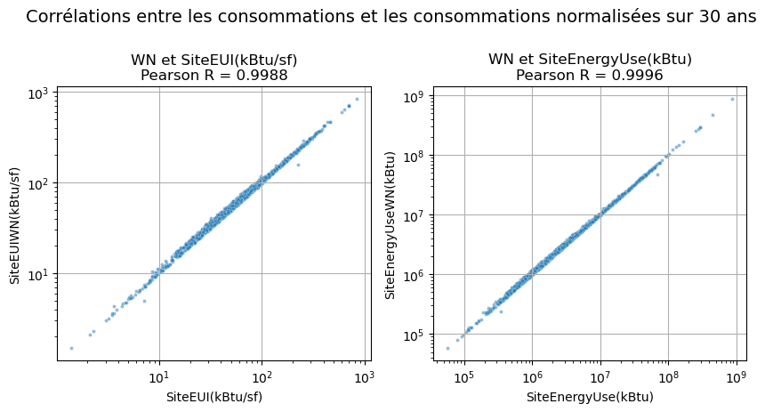
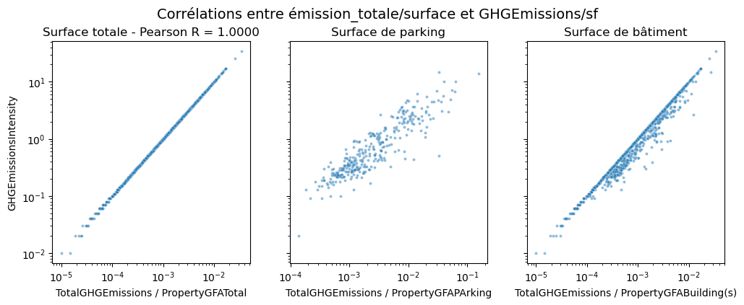
Sommaire Objectifs Jeu de données Process Feature engineering 2/2 Transformation log Jeux de features EnergyStarScore Modélisation Préparation Entrainement Évaluation Prédiction finale Piste de progression
Targets
Nettoyage :
Imputation de SiteEnergyUseWN(kBtu) nul par SiteEnergyUse(kBtu)
Imputation de SiteEUIWN(kBtu/sf) nul par SiteEUI(kBtu/sf)
Transformation :
log(x+1) si skewness > 3
GHGEmissionsIntensity donnée en fonction de la surface totale devient GHGEmissionsIntensityGFAb pour surface de bâtiment
Calcul liant SiteEnergyUse et TotalGHGEmissions :
GHGEmissionsIntensity= (facteur_vapeur*SteamUse(kBtu) +facteur_gaz*NaturalGas(kBtu) +facteur_elec*Electricity(kBtu))/1000 avec facteur_vapeur=0.077172095 facteur_gaz=0.05311 facteur_elec=0.0069696814
Écart maximal de 0,35% et < 0,013% pour 75% des sites

Slide 7
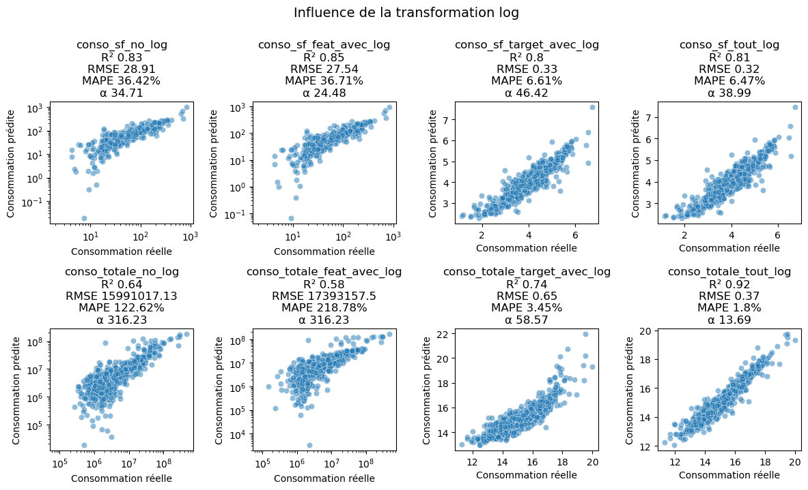
Sommaire Objectifs Jeu de données Process Feature engineering Transformation log Jeux de features EnergyStarScore Modélisation Préparation Entrainement Évaluation Prédiction finale Piste de progression
Transformation log de la variable si skewness > 3
Consommation/sf
4
3
2
1
Consommation totale
2
1
3
4

Slide 8
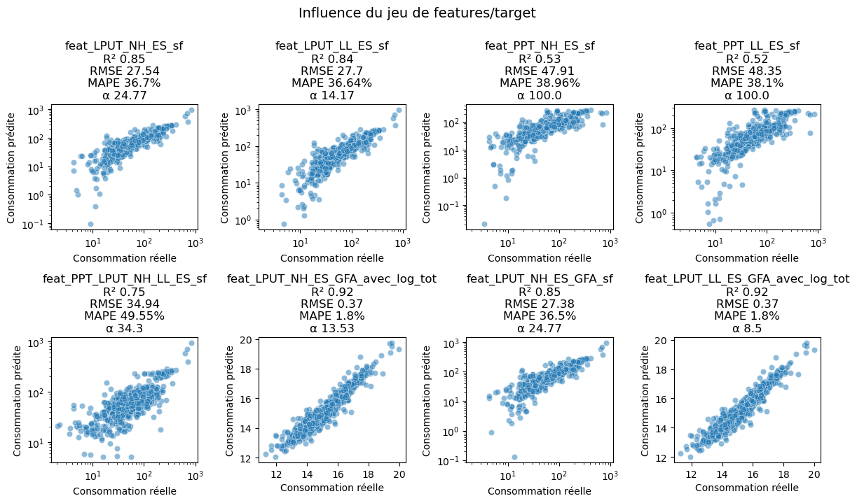
Sommaire Objectifs Jeu de données Process Feature engineering Transformation log Jeux de features EnergyStarScore Modélisation Préparation Entrainement Évaluation Prédiction finale Piste de progression
Influence de la sélection des features
LPUT
PPT
Conso _tot
Conso_sf
NH
LL
GFA
Ø

Slide 9
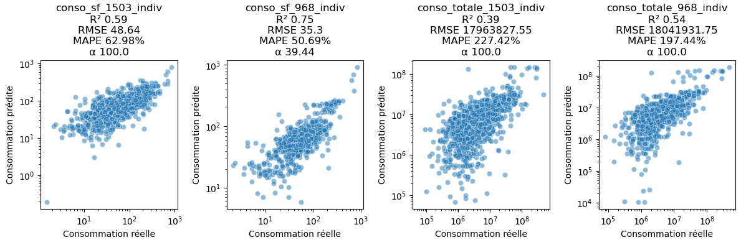
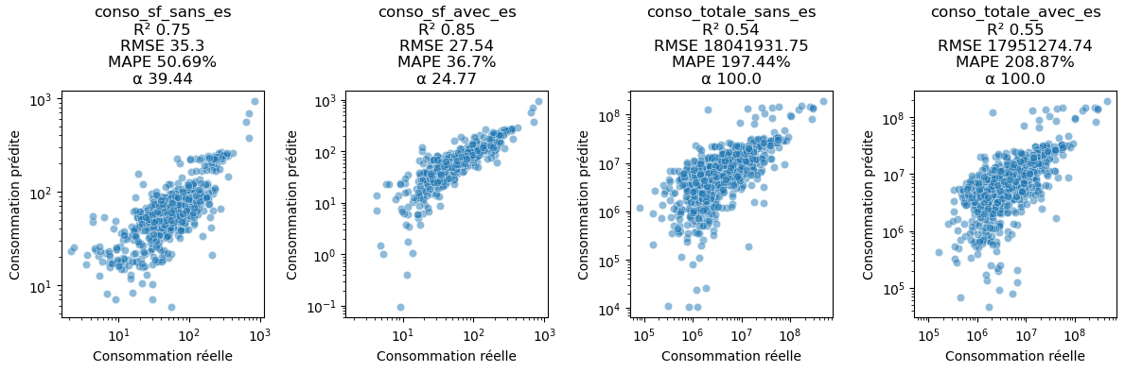
Sommaire Objectifs Jeu de données Process Feature engineering Jeux de features Transformation log EnergyStarScore Modélisation Préparation Entrainement Évaluation Prédiction finale Piste de progression
Suppression des individus sans EnergyStarScore
Consommation / sf : + 0.16
Consommation totale : + 0.15
Influence de EnergyStarScore
Consommation / sf : + 0.10
Consommation totale : + 0.01

Slide 10
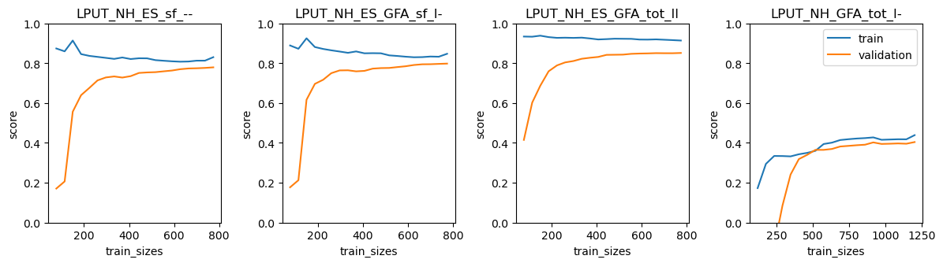
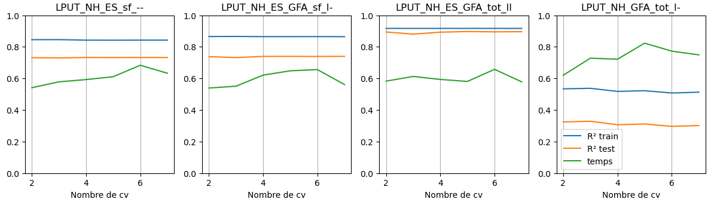
Sommaire Objectifs Jeu de données Process Feature engineering Jeux de features Transformation log EnergyStarScore Modélisation Préparation Entrainement Évaluation Prédiction finale Piste de progression
Choix de la taille du train_test_split optimale test_size = 0,30
Choix du nombre de séparations de la CrossValidation cv = 4

Slide 11
Sommaire Objectifs Jeu de données Process Feature engineering Jeux de features Transformation log EnergyStarScore Modélisation Préparation Entrainement 1/3 Évaluation Prédiction finale Piste de progression
Régressions
Ridge
Lasso
Bagging
Random Forest
ElasticNet
SVR
LinearSVR
K-Neighbors
Adaboost
Gradient Boosting
XGBoost
Méthodes ensemblistes
Calcul
Calcul à partir de l’autre prédiction

Slide 12
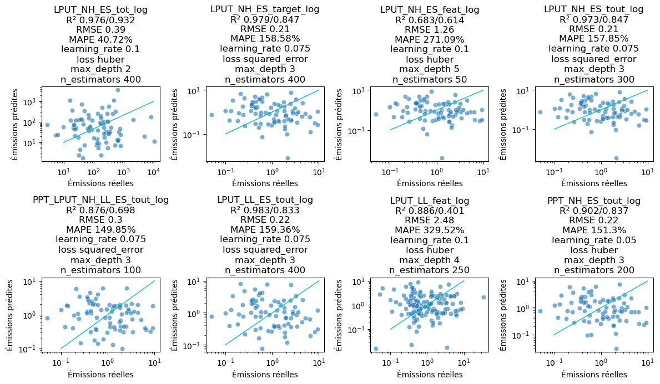
Sommaire Objectifs Jeu de données Process Feature engineering Jeux de features Transformation log EnergyStarScore Modélisation Préparation Entrainement 2/3 Évaluation Prédiction finale Piste de progression
Pour le meilleur R² sur le jeu test, récupération des valeurs des hyperparamètres – ici GradientBoosting pour target GHG

Slide 13
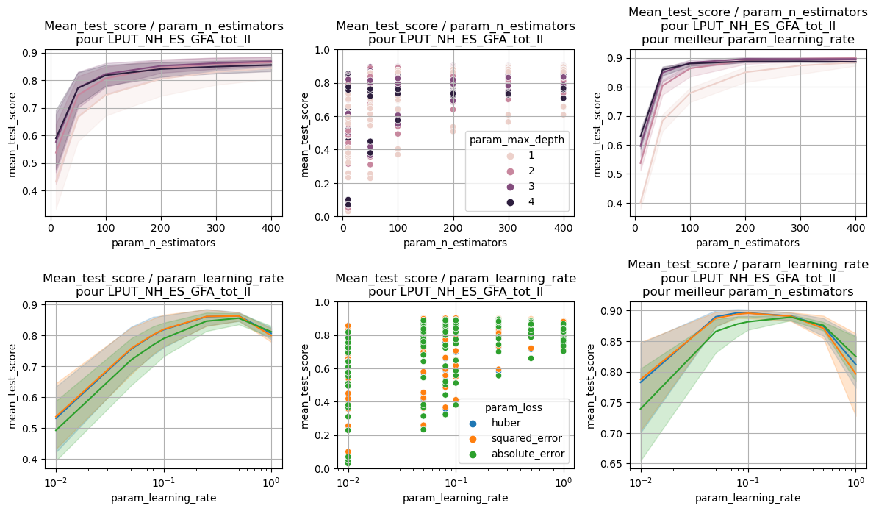
Sommaire Objectifs Jeu de données Process Feature engineering Jeux de features Transformation log EnergyStarScore Modélisation Préparation Entrainement 3/3 Évaluation Prédiction finale Piste de progression
Affichage des courbes de score en fonction de ces hyperparamètres – ici pour GradientBoosting pour la consommation d’énergie

Slide 14
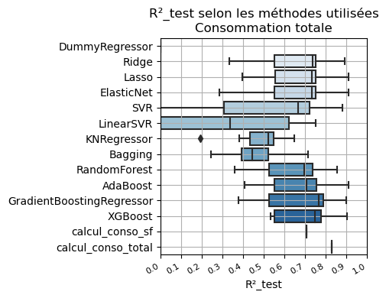
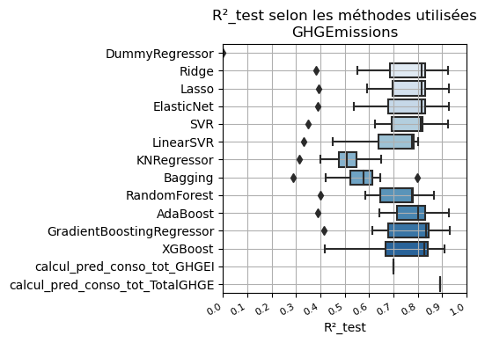
Sommaire Objectifs Jeu de données Process Feature engineering Jeux de features Transformation log EnergyStarScore Modélisation Préparation Entrainement Évaluation 1/2 Prédiction finale Piste de progression
Comparaison des scores R²_test selon les méthodes utilisées

Slide 15
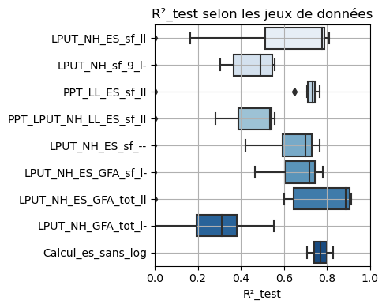
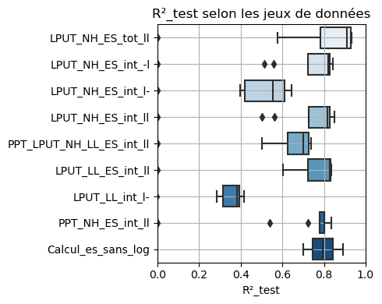
Sommaire Objectifs Jeu de données Process Feature engineering Jeux de features Transformation log EnergyStarScore Modélisation Préparation Entrainement Évaluation 2/2 Prédiction finale Piste de progression
Comparaison des scores R²_test selon les jeux de données utilisés

Slide 16
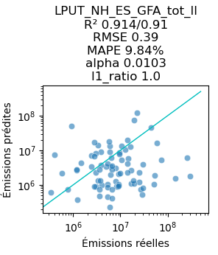
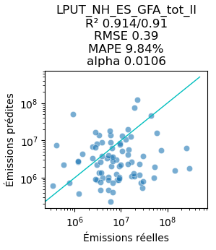
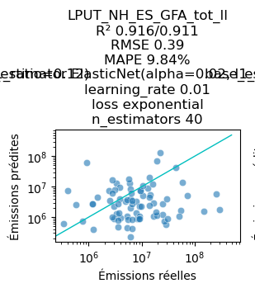
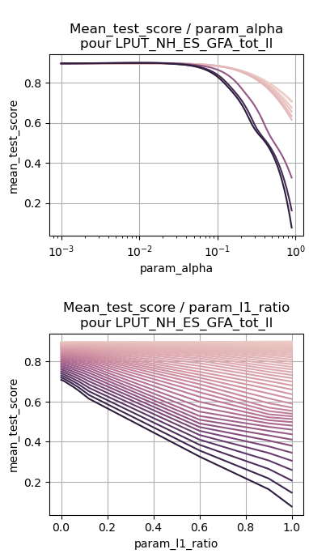
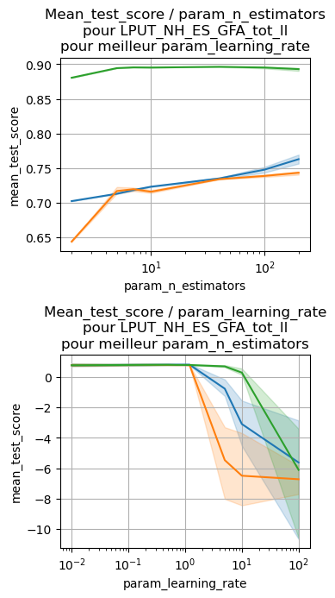
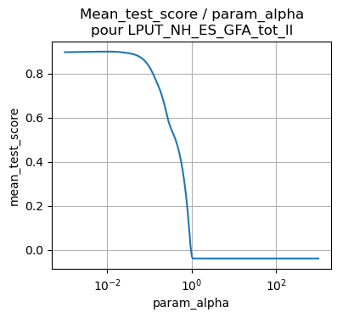
Sommaire Objectifs Jeu de données Process Feature engineering Jeux de features Transformation log EnergyStarScore Modélisation Préparation Entrainement Évaluation Prédiction finale 1/2 Piste de progression
Consommation d’énergie
ElasticNet R² = 0.91
0,0019 secondes
Lasso R² = 0.91
0,0020 secondes
Adaboost R² = 0.911
0,1297 secondes

Slide 17
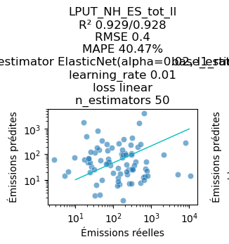
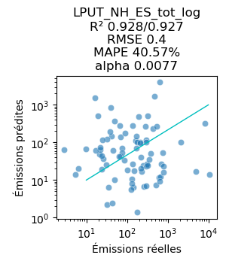
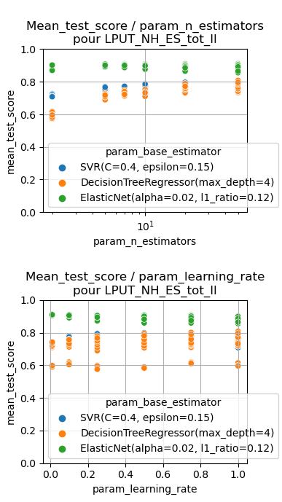
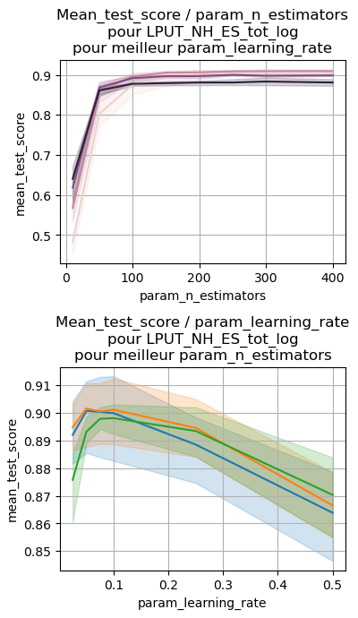
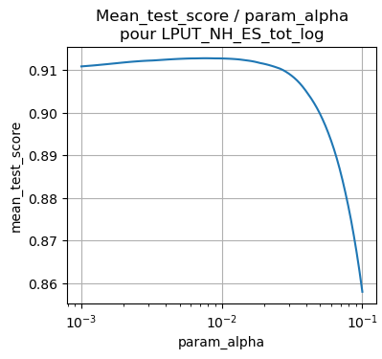
Sommaire Objectifs Jeu de données Process Feature engineering Jeux de features Transformation log EnergyStarScore Modélisation Préparation Entrainement Évaluation Prédiction finale 2/2 Piste de progression
Émissions de gaz à effet de serre
Gradient Boosting R²=0.932 0,1412 secondes
Adaboost R² = 0.928
0,1683 secondes
Lasso R² = 0.927
0,0018 secondes
Notes:
Gradient Boosting : 5% d’erreur en moins par rapport à Adaboost

Slide 18
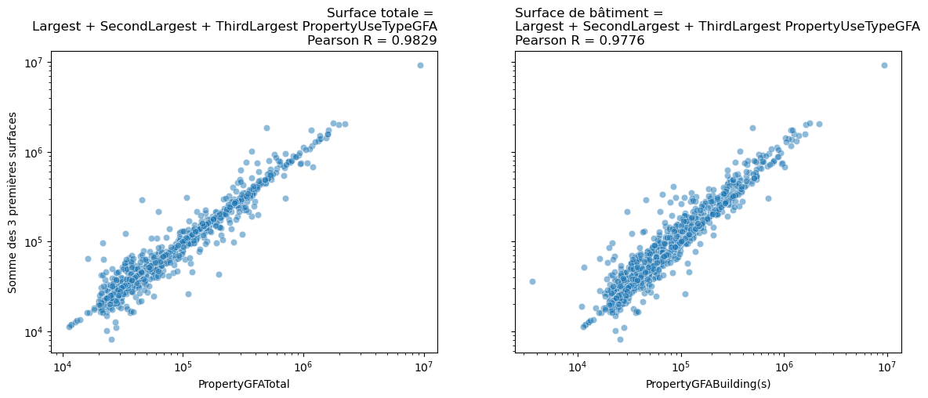
Sommaire Objectifs Jeu de données Process Feature engineering Jeux de features Transformation log EnergyStarScore Modélisation Préparation Entrainement Évaluation Prédiction finale Piste de progression 1/2
Avoir des surfaces cohérentes dans le dataset de base

Slide 19
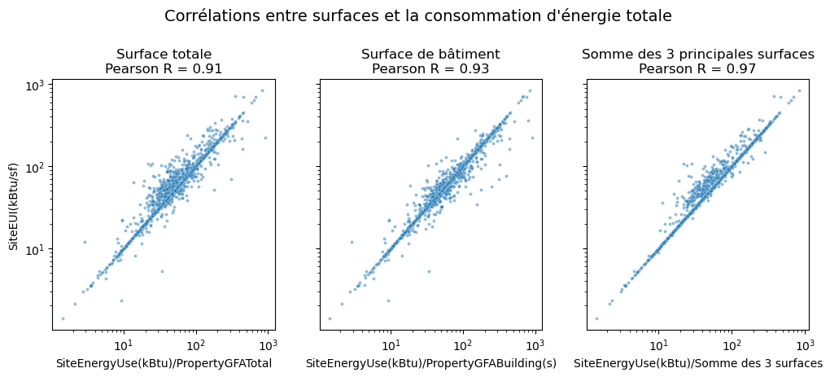
Sommaire Objectifs Jeu de données Process Feature engineering Jeux de features Transformation log EnergyStarScore Modélisation Préparation Entrainement Évaluation Prédiction finale Piste de progression 2/2
Avoir une cohérence entre l’énergie consommée par unité de surface et l’énergie totale

Slide 20
Merci pour votre attention

